Slide 1
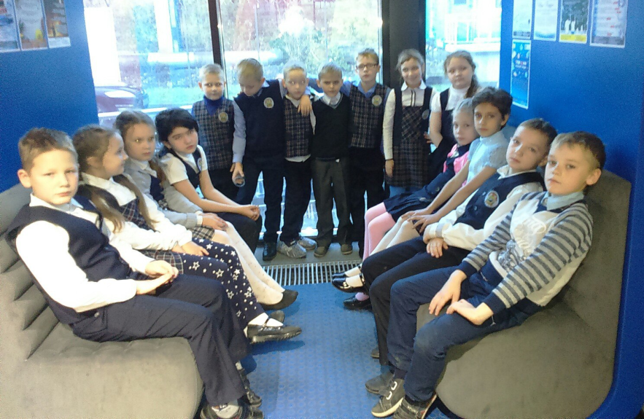
Организация ученического самоуправления во 2 « Г» классе
Классный руководитель Яичкова Марина Михайловна

Slide 2
Мэрия Солнечного города
Отдел образования
Служба озеленения
Отдел культуры и развлечений
Хозяйственная служба
Служба безопасности
Аналитический отдел
Медицинская
служба
Библиотечная
служба

Slide 3
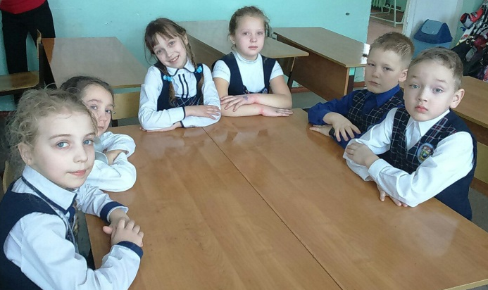
Мэрия Солнечного города
Организует выполнение решений классных собраний,
Участвует в работе школьного самоуправления,
Помогает в подготовке и проведении внеклассных мероприятий
Президент обеспечивает порядок в классе, отвечает за контроль посещаемости

Slide 4
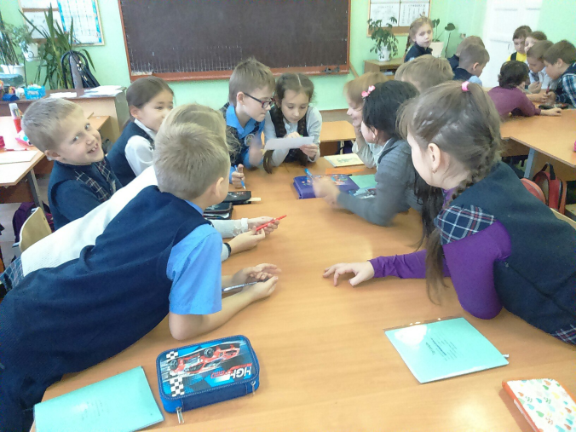
Отдел образования
Оказание помощи в учебной деятельности:
Помощь в проверке запоминания правил, таблицы сложения, умножения и т.д.,
Контроль над выполнением домашних заданий,
Сбор и раздача тетрадей, дневников, учебных пособий

Slide 5
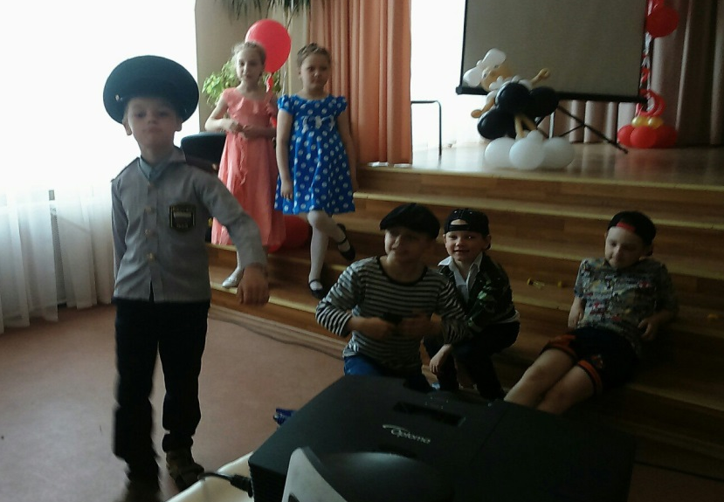
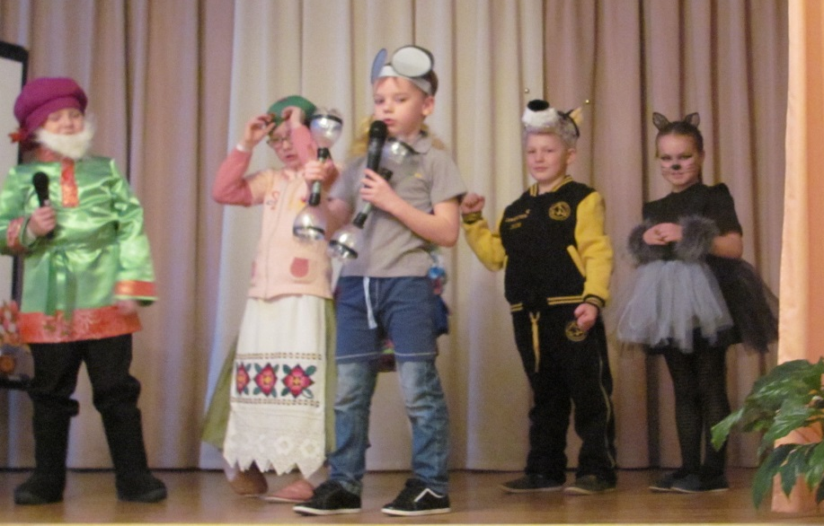
Отдел культуры и развлечений
Оформляет и украшает класс к праздникам, организует поздравление с днем рождениями и праздниками,
Принимает активное участие в подготовке спектаклей и концертов

Slide 6
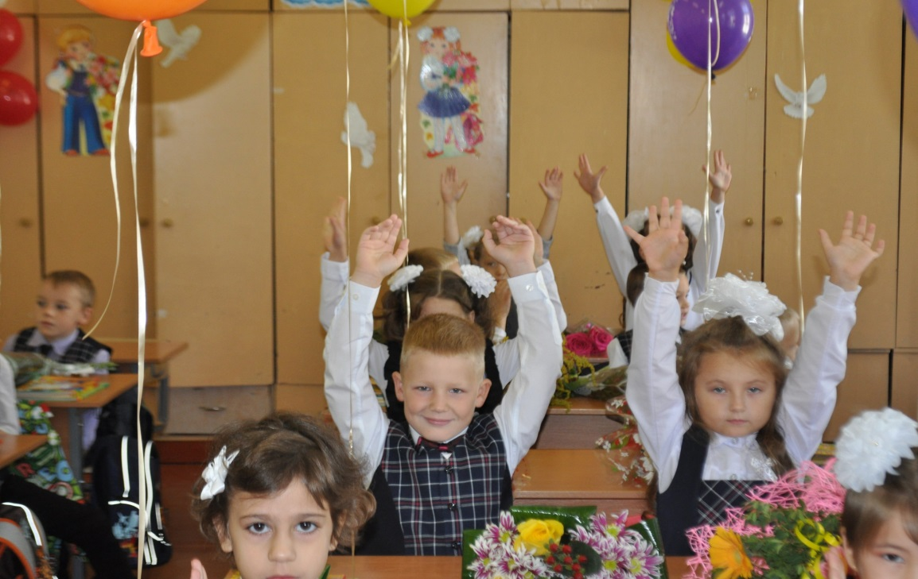
Служба безопасности
Разбирают ссоры, споры, драки
Следят за порядком . Предупреждают драки
Организации и проведение физкультминуток и динамических пауз

Slide 7
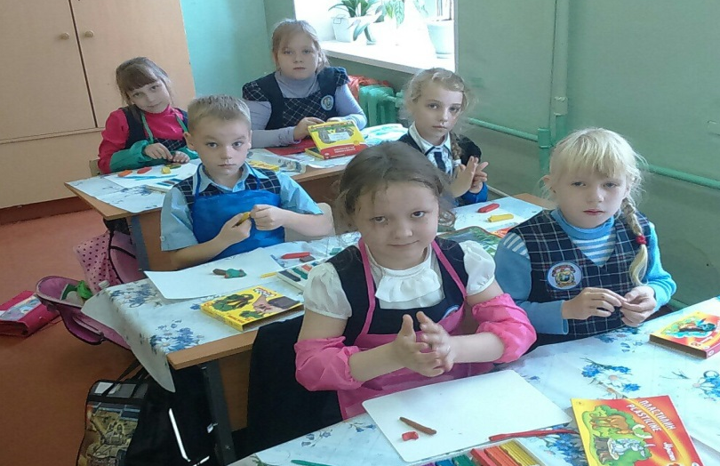
Хозяйственная служба
Сохранность и ремонт мебели,
Помощь в подготовке уроков изо и технологии,
Организация генеральной уборки
Контроль за дежурством

Slide 8
Служба озеленения
Забота о растениях класса и школы

Slide 9
Медицинская служба
Связь с медицинским работником школы: сбор и передача документов-согласий родителей, справок, карт и т.д.,

Slide 10
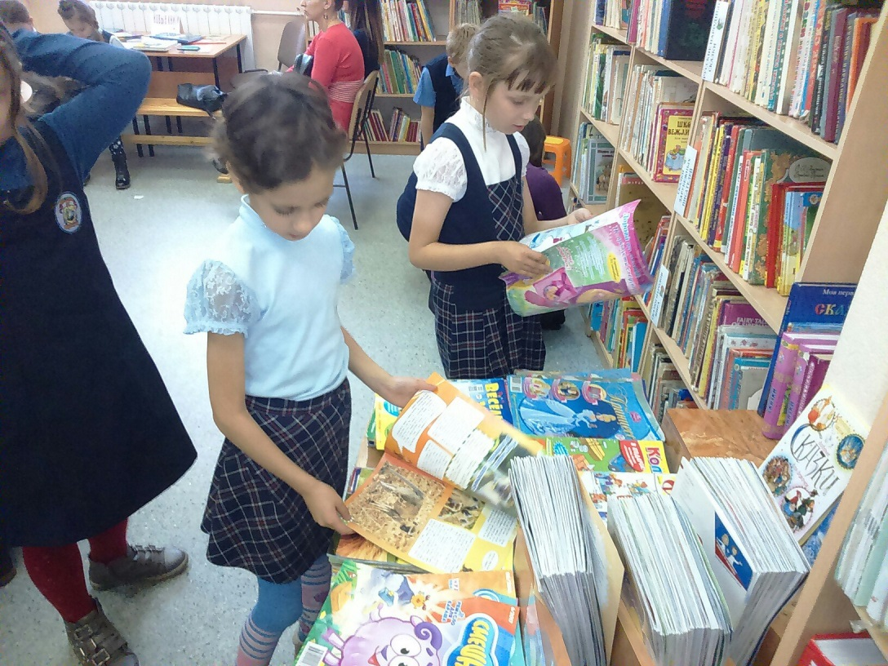
Библиотечная служба
Связь с библиотекой,
Контроль за состоянием учебников и ТПО

